Slide 1


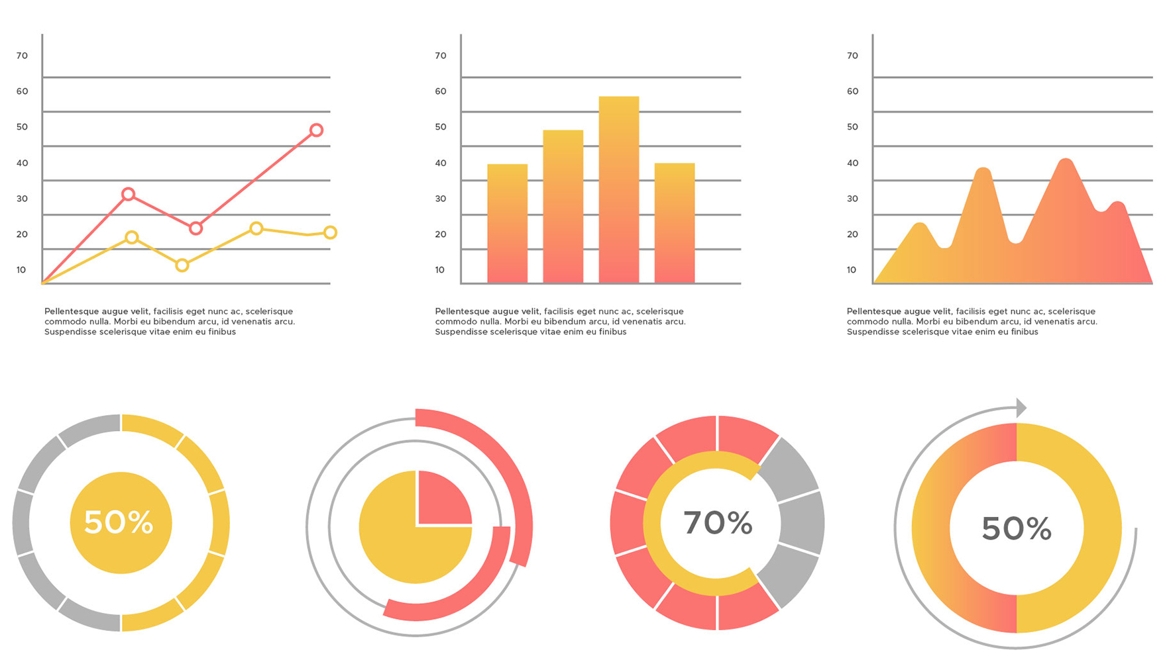
Coordination de Veille Sociale
06/02/2026

Slide 2

Plan Grand Froid
Indicateurs

Slide 3


Indicateurs clés – Plan Grand Froid
Dates
Places hôtelières
Du 29/12/2025 au 12/01/2026
445 nuitées supplémentaires en moyenne par nuit
Gymnases
Lits intempéries
173 places déployées :
25 lits déployés :
CRF - Cormeilles-en-Parisis (Famille)
CRF - Bruyères-sur-Oise (Famille)
EMMAUS - Argenteuil (HS)
ESPERER 95 - Pontoise (HS)
FH - CHU Olympique (10 HS)
ESPERER95 - Les Carrières (5 HS)
APUI - CHIPO (2 HS)
APUI - Les Villageoises (1 FS + 5 HS)
ESPERER 95 - Milada (2 HS ou FS)

Slide 4
Demandes orientées vers les Gymnases
 | Couple avec enfant(s) | Couple sans enfant | Femme seule | Femme seule avec enfant(s) | Groupe avec enfant(s) | Groupe sans enfant | Homme seul | Homme seul avec enfant(s) | Total
CRF - Gymnase de Cormeilles en Parisis | 55 | 6 | 27 | 8 | 17 | 0 | 0 | 4 | 117
CRF - Gymnase des Quincelettes - Bruyères sur Oise | 40 | 4 | 23 | 20 | 3 | 5 | 5 | 0 | 100
EMMAUS - Gymnase Brossolette - Argenteuil | 0 | 0 | 0 | 0 | 0 | 0 | 20 | 0 | 20
ESPERER 95 - Gymnase Marie Laurencin Pontoise | 0 | 0 | 0 | 0 | 0 | 0 | 91 | 0 | 91
Total | 95 | 10 | 50 | 28 | 20 | 5 | 116 | 4 | 328

Slide 5
Demandes orientées vers les Lits intempéries
 | Femme seule | Homme seul | Total
FRANCE HORIZON - CHU Olympique | 0 | 29 | 29
Lits intempéries - ESPERER 95 - Les Carrières | 0 | 20 | 20
Lits intempéries - APUI - CHIPO | 0 | 6 | 6
Lits intempéries - APUI Villageoises - CERGY | 3 | 15 | 18
Lits intempéries - ESPERER 95 - Milada | 0 | 1 | 1
Total | 3 | 71 | 74

Slide 6
Occupation des places déployées
Au total, 218 personnes ont été orientées sur les dispositifs grand froid (hors hôtel)

Slide 7
Profil du public mis à l’abri (Gymnase + Lits intempéries)

Slide 8
Focus sur les 15 nouveaux ménages en demande
Parmi les 15 nouveaux ménages appelants, 4 ont rappelé par la suite
Soit 80% d’isolés

Slide 9

Merci de votre écoute
Ressources graphiques :
Adobe Stock et freepik sur https://fr.freepik.com/

